Slide 1

Šunka

Slide 2
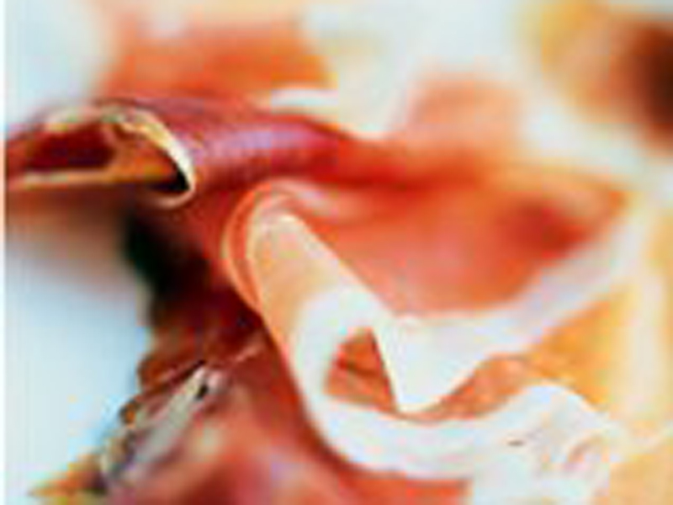
Šunka je vepřové (obvykle kýta) nebo hovězí maso, upravené uzením, sušením nebo též dušením.
Dnes jsou slovem šunka mohou být označovány výrobky, do nichž jsou přidávány náhražky, jako je např. bramborový škrob.

Slide 3
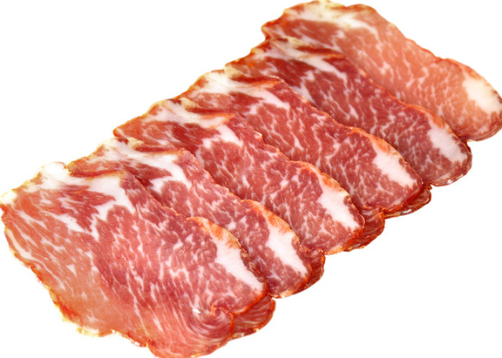
Prosciutto – Neboli Parmská šunka
je nasolená, sušená vepřová kýta (šunka), která "uzrává" sušením v proudu čerstvého vzduchu

Slide 4
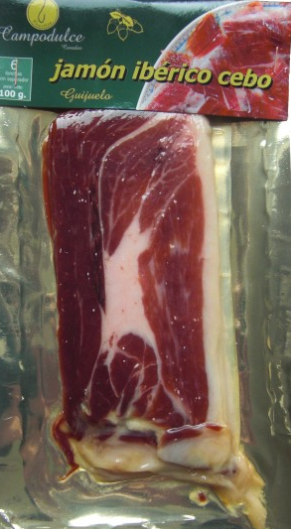
Jamón Iberico-neboli šunka z černých prasat
Plátek iberské šunky má více či méně intenzivní rudé zbarvení v libové části, která je protkána žilkami tuku. Musí mít výraznou vůni, nasládlou, nikoli slanou chuť, která se dlouho drží na patře, a charakteristickou následnou chuť.

Slide 5
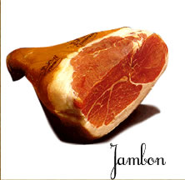
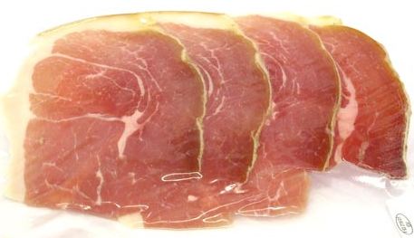
Jambon
Francouzská šunka z vepřové kýty, která se řádně prosolí ze všech stran a uloží se v plátěném pytli na vrstvu slámy a zahrabe do jámy, vykopané v suchém sklepě.

Slide 6
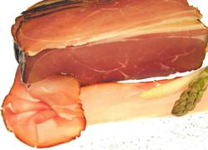
Coburg - Koburská šunka
Vzduchem sušená šunka s mimořádně nízkým obsahem tuku a zároveň velmi šťavnatá. Zraje zhruba půl roku

Slide 7
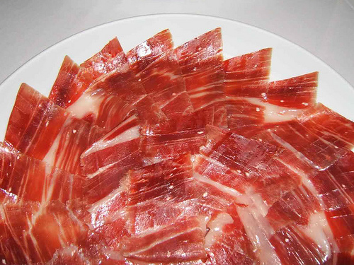
Holštýnská šunka
Připravuje se z celé kýty a váží až sedmnáct kilogramu, patří tak k vůbec největším. Svou lehce jadrnou chuť nabývá díky suchému způsobu nasolení a zhruba dvouměsíčnímu zrání. Délka studeného uzení kouřem bukového dřeva odvisí od velikosti šunky a trvá vždy několik měsíců.

Slide 8
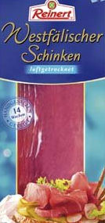
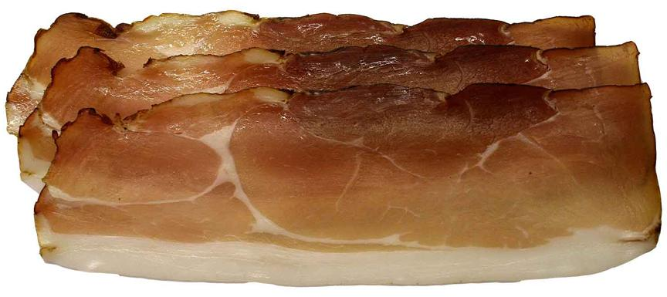
Westfálská šunka
Její maso je silně tmavočervené se světlehnědou kůží. Mimořádně jemně chutná je-li navíc ještě sušená na vzduchu.

Slide 9
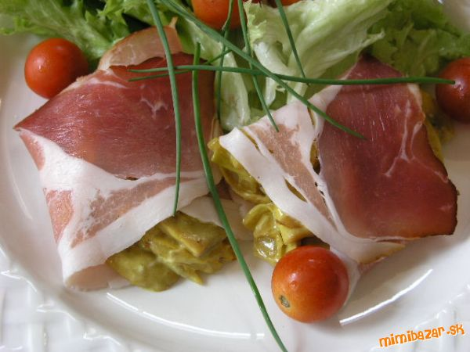
Schwarzwaldská šunka
vyznačuje mimořádně aromatickou uzenou vůní a příjemnou typickou tmavočervenou barvou

Slide 10
Vypracoval: Mgr. Alexandr Burda

